Slide 1
MONACO
Daniel Maštalíř
Druhá

Slide 2
Obsah
Úvod
Státní symboly
Kníže
Administrativní dělení
Hlavní město
Unesco
Zajímavosti
Firmy
Zdroje

Slide 3
Monaco - Geografie
2. nejmenší stát na světě
Rozloha: 2,04 km²
Počet obyvatel: 33 000
Hustota zalidnění : 16 176,5 ob./km²
Hlavní město: Monaco-Ville(30 000 obyvatel)
Měna: Euro
Státní zřízení: Knížectví
Náboženství: Římskokatolické
Internetová přípona: .mc
Jazyk: Francouzština
Nejvyšší horou je Mont Angel (140m.n.m.)

Slide 4
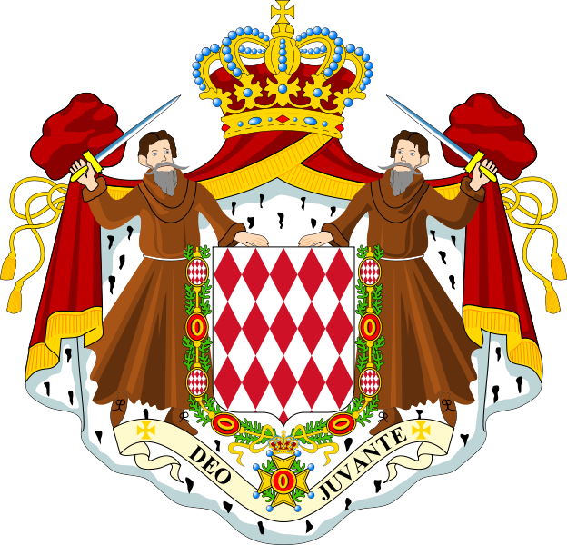
Státní symboly
Vlajka
Znak
Hymna: Hymne Monégasque

Slide 5
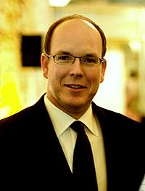
Kníže – Albert II.
Albert Alexandre Louis Pierre Grimaldi
Narozen14. března1958 – Monaco Ville
Monackým knížetem od roku 2005
Otec Rainiera III.
Matka Grace Kellyová
Má starší sestru a dvě nemanželské děti
Roku 2006 dobyl severní pól a roku 2009 jižní
Několikrát se účastnil ZOH v bobech a rallye Paříž-Dakar

Slide 6
Monaco
Také Monacké knížectví
Vzniklo roku 1419, kdy si rod Grimaldi prosadil nárok na trůn.
Je stát ležící na jihu Francie, přesněji na Azurovém pobřeží.
Je zcela obklopeno Francií.
Monakem prochází 50 km silnic
Sousedí se Středozemním mořem

Slide 8
Administrativní dělení
Monaco(Stát i město) je seskupení 4 městských čtvrtí:
Monaco-Ville – Hl. město, původní
Monte Carlo – Kasino, hotely a jediná monacká pláž
La Condamine - Přístav
Fontvieille - Pobřeží
(Moneghetti – Exotické zahrady)

Slide 9
Hlavní město – Monaco-Ville
Původní opevněné město Monaco a zároveň hlavní město.
Nachází se zde Knížecí palác, Katedrála sv. Mikuláše a Oceánografické muzeum.
Žije zde kolem 30000 obyvatel.
Od roku 1929 se zde pořádá závod Formule 1-Velká cena Monaka.

Slide 10
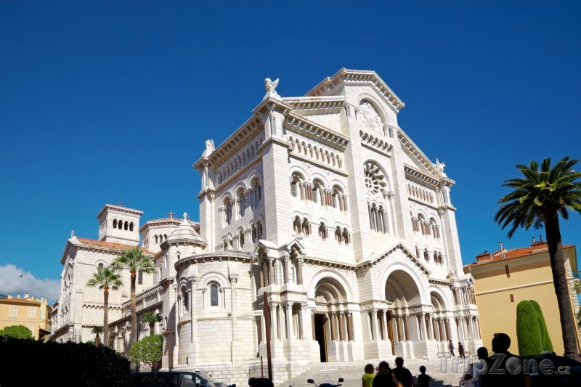
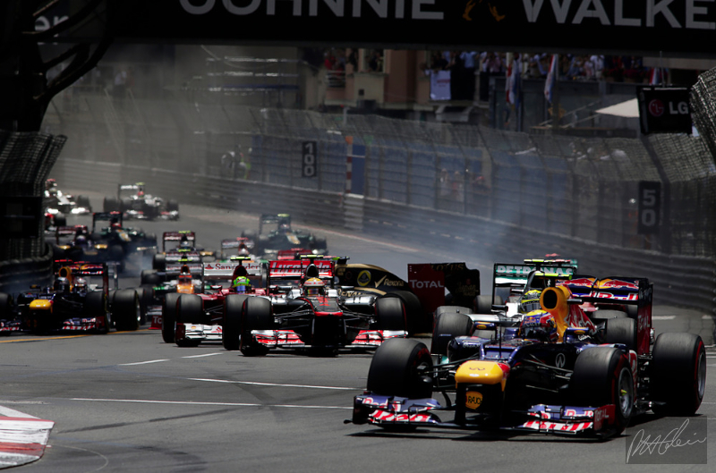
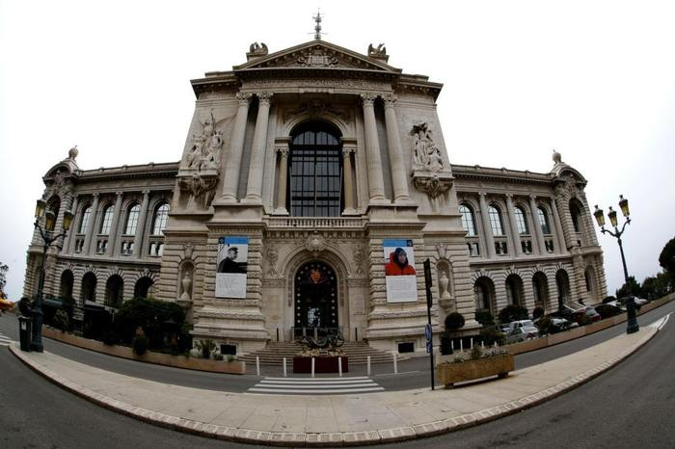

Slide 11
Unesco
V Monacu se nenachází žádná památka UNESCO.

Slide 12
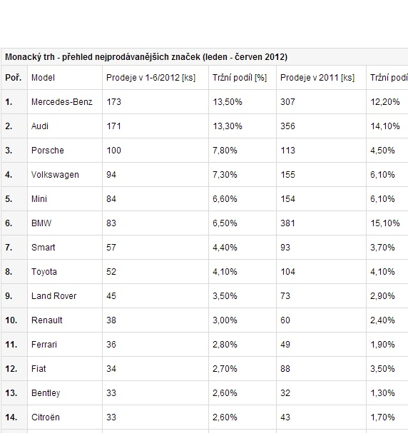
Zajímavosti
Školství
Potraviny
Zelené střechy
Monako nemá vlastní armádu.
Tamní policie
Kasíno
Daně
Nejbohatší lidé

Slide 13
Firmy
V Monacu jsou zastoupeny firmy, jako je např:

Slide 14
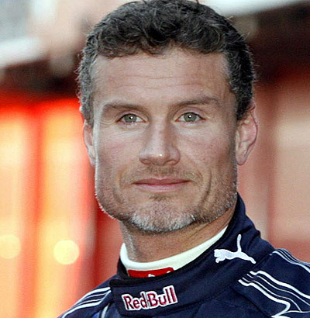
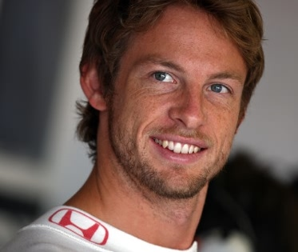
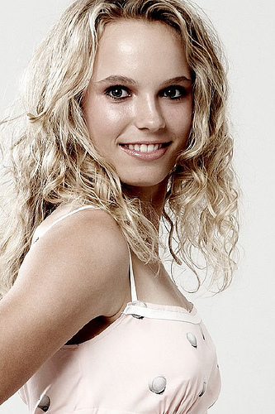
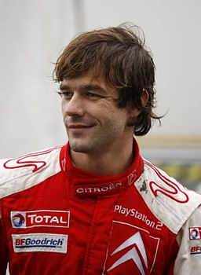
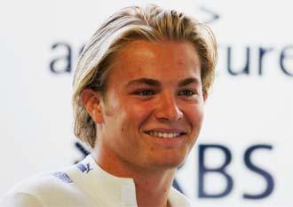
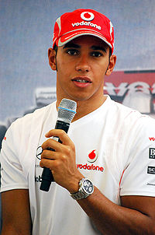
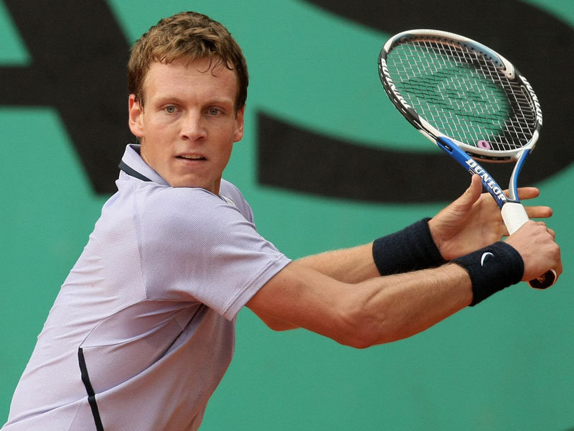
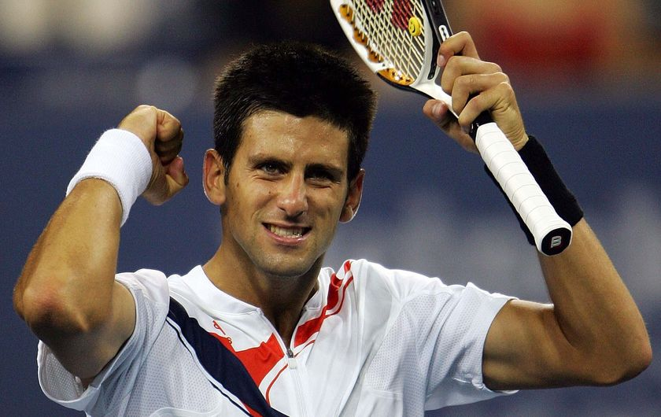
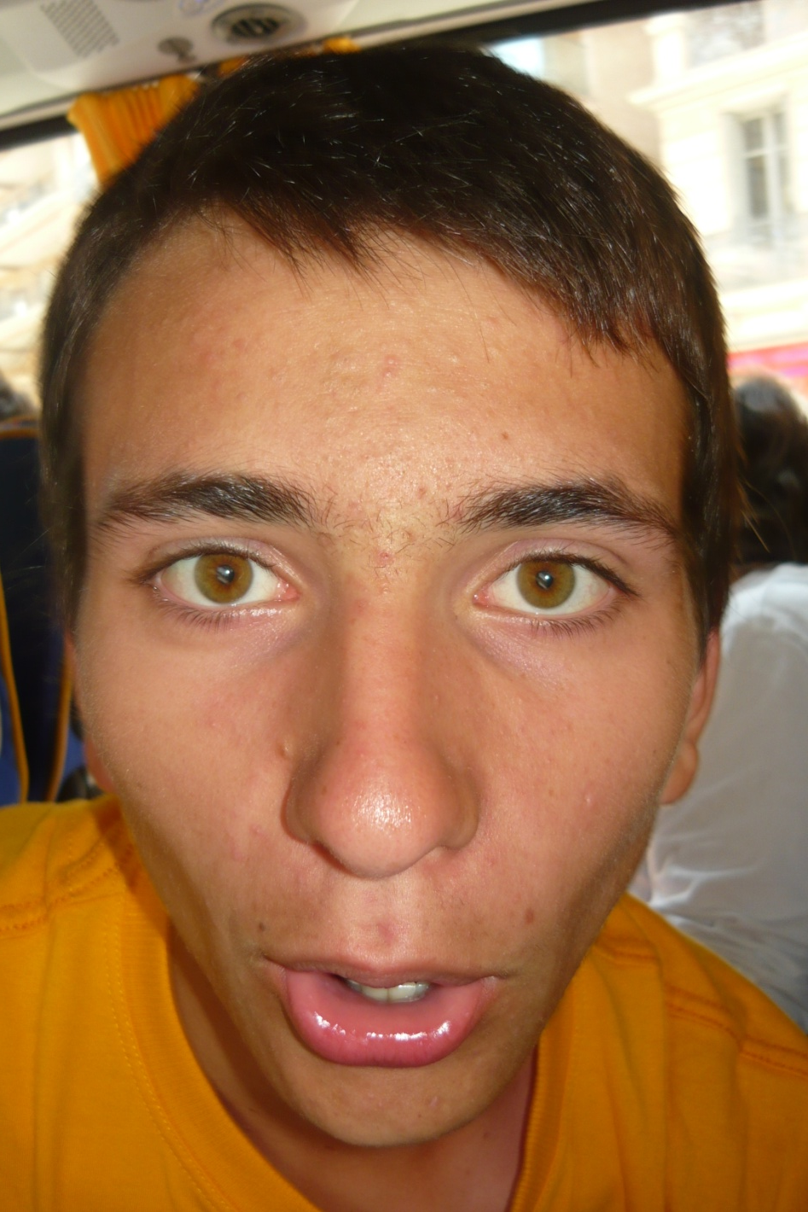
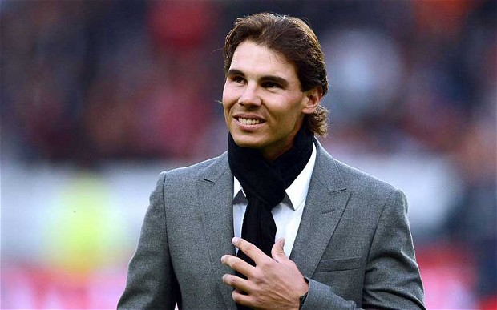
Známé osobnosti
Janson Button
Nico Rosberg
David Coulthard
Lewis Hamilton
Sebasien Loeb
Nicole Scherzinger
Rafael Nadal
Novak Djokovic
Caroline Wozniacki
Tomáš Berdych
Ondřej Kratochvíl

Slide 15
Zdroje
Wikipedia.org
oCestovani.cz
Zemepis.cz
Vlajka a znak – wikipedia.org
Obrázek knížete – wikipedia.org
Mapa Evropy – wikipedia.org
Knížecí palác - Moje
Katedrála sv. Mikuláše – Tripzone.cz
Oceanografické muzeum - aktualne.centrum.cz
Formule 1 - grandprix.com
Tabulka prodeje aut – auto.cz
Osobnosti – directly.me

Slide 16
Děkuji za pozornost a doufám, že se vám má prezentace líbila.
☺

